Slide 1
实验2 Red Hat Linux 9.0的基本操作
一、实验目的
二、实验工具与设备
三、实验内容和步骤
四、实验总结

Slide 2
一、实验目的
1．了解Linux操作系统的启动与登录方法。
2．掌握Red Hat Linux下的基本操作。
3．学会Red Hat Linux基本设置。

Slide 3
二、实验工具与设备
1．实验工具：软磁盘、任意一张软件光盘。
2．实验设备：已安装Red Hat Linux 9.0（或红旗Linux、Slackware Linux）的微型计算机（带CD-ROM）。

Slide 4
三、实验内容和步骤
1．登录
开启计算机电源，计算机进行启动过程，如果安装了X Windows，系统启动时自动启动X Windows，X Windows的登录在图形界面下进行。图2-1所示是GNOME的登录界面，在菜单中选择合适的语言（Language）和会话（Session），分别输入用户账号（如root）和用户密码后，系统进入图形用户界面。

Slide 5
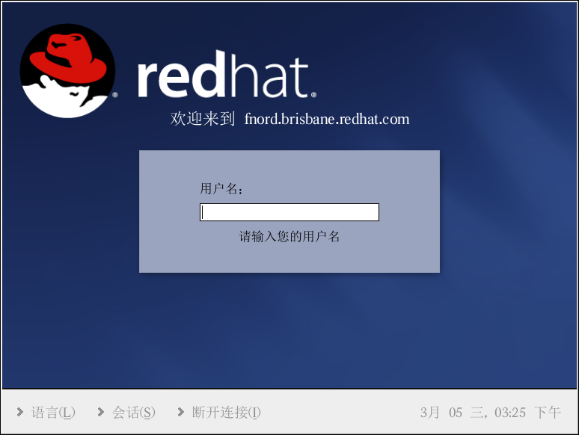
图2-1 GNOME的登录界面

Slide 6
若没有安装X Windows，或由于显示卡等原因不能启动X Windows时，可以在字符界面（提示符状态）登录Linux。当系统启动到出现提示Login：时，输入用户账号，按回车键，出现Password时，输入用户密码，按回车键，即以自己的用户名登录到Linux系统中了。

Slide 7
从字符界面登录Linux系统后，还可以用以下命令启动X Windows：
[root@localhost /root]# startx
在图形用户界面下，也可以不退出X Windows直接进入提示符状态使用Linux命令：在“主菜单”中选择“系统工具→终端”选项，弹出如图2-2所示窗口，在该窗口中可以使用字符命令。

Slide 8
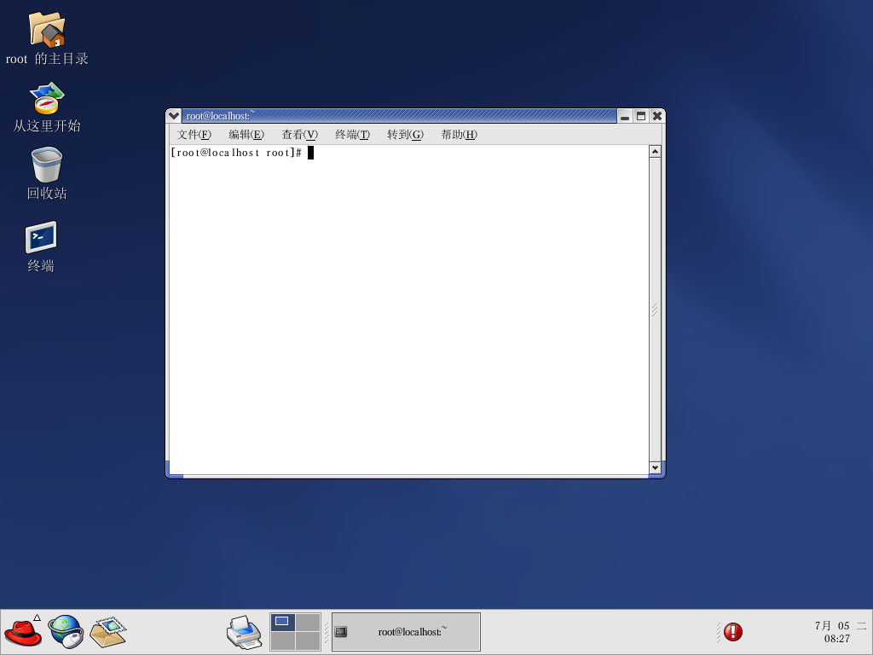
图2-2 GNOME的终端仿真程序（Terminal Emulation Program）

Slide 9
2．开始操作
在桌面双击“从这里开始”图标，打开“Nautilus”（Start Here）窗口，如图2-3所示。该窗口有“应用程序”、“系统设置”及“首选项”3个图标，包含了Redhat Linux 9.0中最常用的功能。

Slide 10
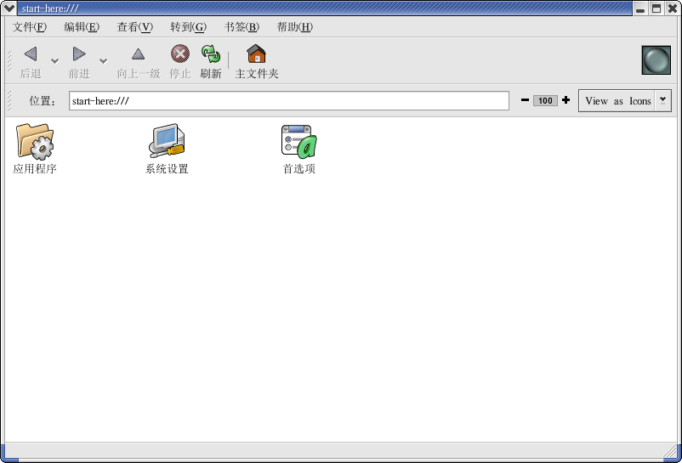
图2-3 GNOME中的“Start Here”窗口

Slide 11
“Start Here”窗口中，位置栏中默认为“Start Here”。在“Start Here”窗口中双击“系统设置”图标，打开“首选项”窗口，双击其中的项目可以对系统进行设置如图2-4所示。例如，在“首选项”窗口中双击“背景”图标，弹出“设置桌面背景”对话框，如图2-5所示。在该对话框中可以设置桌面的背景颜色、墙纸图案等。

Slide 12
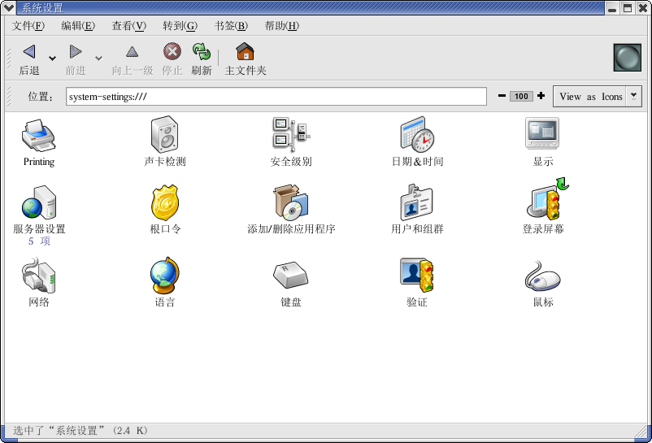
图2-4 GNOME的首选项窗口

Slide 13
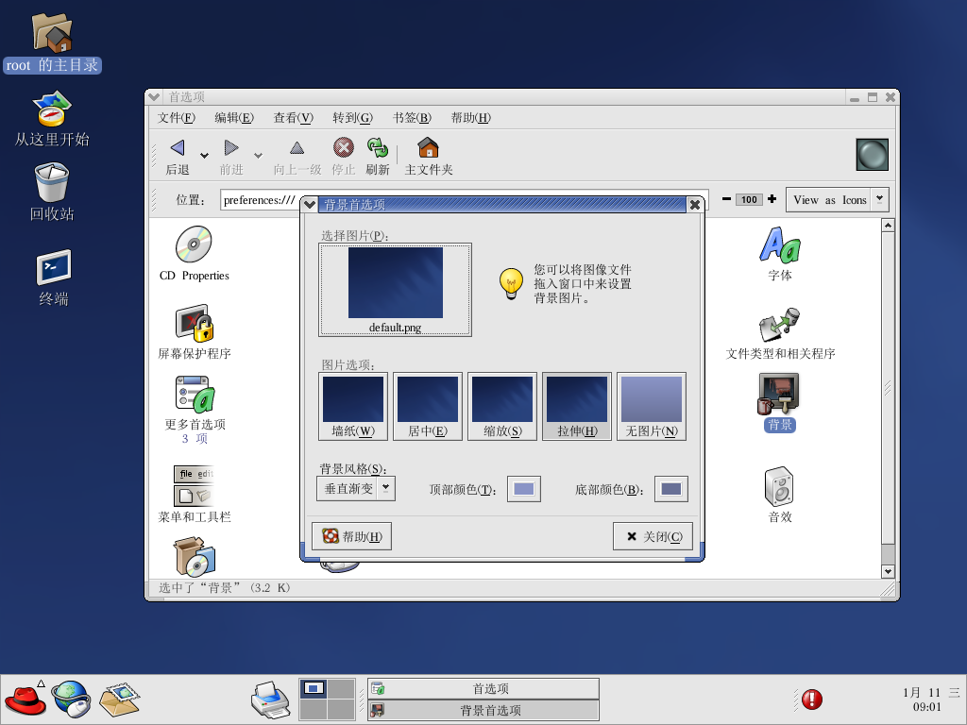
图2-5 设置桌面背景对话框

Slide 14
3．创建用户账号
一般情况下不应直接用root账号进行操作。在Linux中，可以为每一位用户创建一个用户账号，使用时以个人账号登录。
Red Hat Linux 9.0中创建用户账号的方法有以下两种。
（1）在图形界面中创建用户账号

Slide 15
① 需要超级用户创建用户，若系统只有root用户，则以root账号登录；若有其他用户账号，也可以以其他用户账号登录，但在创建用户账号需要输入root账号密码。
② 在桌面双击“从这里开始”图标，打开“系统设置”窗口；在该窗口中双击“用户和群组”图标，弹出“用户管理”窗口，如图2-6所示。若不是以root账号登录，此时要求用户输入root账号密码。

Slide 16
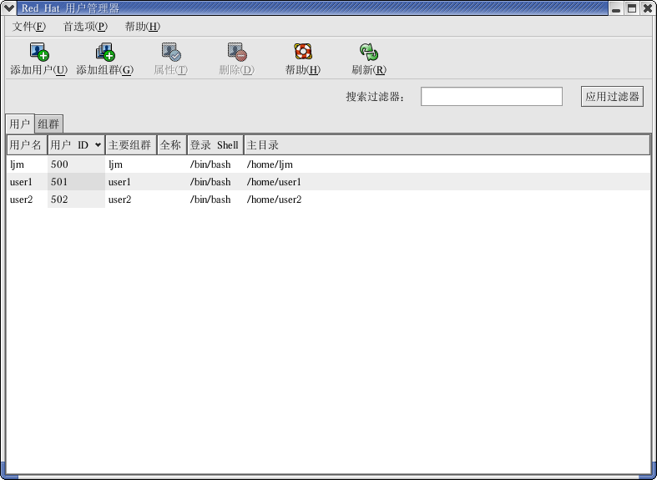
图2-6 用户管理窗口

Slide 17
③ 在“用户管理”窗口的工具栏中单击“添加用户”按钮，弹出“创建用户”对话框，如图2-7所示。在该对话框中填入用户名、用户全称和密码，并选取创建主目录名和为用户创建新的组复选框，用户登录shell则可以选取默认值。
④ 单击“确定”按钮，在用户列表中添一个用户账号。若需要再创建其他用户账号，可继续单击“添加用户”按钮进行创建。

Slide 18
⑤ 在工具栏中单击“添加群组”按钮，打开创建用户组的对话框，在该对话框中填入用户组名称后，单击“确定”按钮，可创建一个用户组。

Slide 19
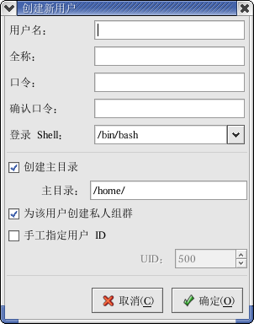
图2-7 创建用户对话框

Slide 20
（2）在字符状态下创建用户账号
在字符（命令行）状态下用adduser（或useradd）命令创建用户账号，具体方法见本书“用户管理”部分内容，这里不赘述。

Slide 21
4．运行应用程序
在GNOME图形界面下，“主菜单”（相当于Windows中的“开始”菜单）的各个子菜单中包括了已安装的应用程序快捷方式，直接单击这些菜单项即可运行相应的应用程序。图2-8 运行应用程序对话框
在GNOME图形界面下，还可以用“主菜单”中的“运行程序”命令打开“运行程序”对话框（见图2-8），系统中已安装的程序都在“已知的应用程序”列表中列出。在列表中选择要运行的应用程序并单击“确定”按钮，即可运行该应用程序，如图2-8所示。其中，可以选择是否在终端仿真程序中运行。

Slide 22
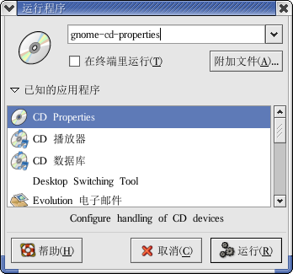
图2-8 运行应用程序对话框

Slide 23
5．退出系统
在Linux中不能直接关闭计算机电源，或直接按主机面板的Reset键重新启动计算机。在图形界面下，可以在“主菜单”中选择“注销→关机”选项退出系统。在字符界面下，可以用shutdown 命令退出系统。退出系统后，才能关闭计算机电源或重新启动计算机。在字符界面下，用shutdown命令退出或重新启动系统。
例如：shutdown –r now 表示马上关闭并重新启动
shutdown –h +10 表示10分钟后关闭并终止

Slide 24
四、实验总结
1．写出实验报告。
2．试将终端仿真程序的窗口设置成白底黑字。
3．熟悉“从这里开始”的使用，并说明其中的“系统设置”和“首选项”的功能和使用。
4．在Red Hat Linux的图形界面下，设置自己的账号和密码（要求下次上机时用该用户账号登录）。

